Slide 1
RASTAFARIJANSTVO

Slide 2
UVOD
Ko večina ljudi sliši besedo rastafarijanstvo pomisli na drede na glavi, reagge in uživanje marihuane. Vendar je rastafarijanstvo vse več kot to. To je način življenja in filozofija, kako živeti v harmoniji s svetom in ga videti skozi drugačne oči.

Slide 3
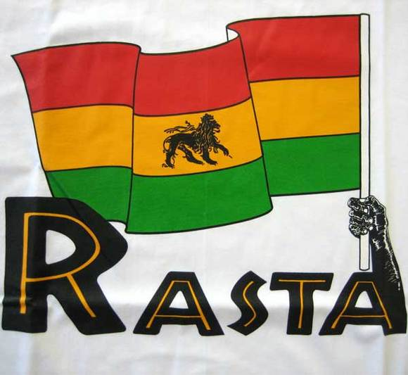
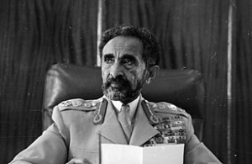
NA SPLOŠNO
Rastafarijanstvo je versko gibanje , ki sprejema Haileja Selassija I. , zadnjega cesarja Etiopije, za džaja (rastafarijski naziv za inkarniranega Jezusa Kristusa).
Naziv izhaja iz besed Ras (princ,vojvoda…) in Tafari Mekonen (predkronsko ime Haileja Selassija I.)

Slide 4
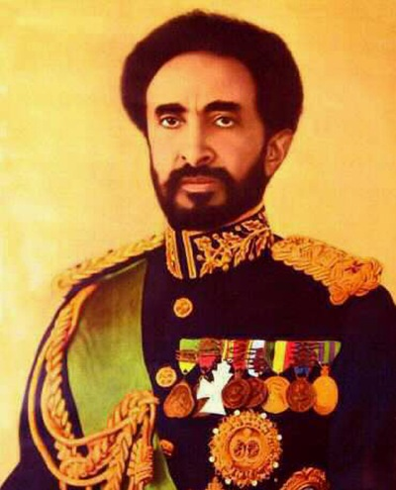
HAILE SELASSI I.
Rodil se je 23. julija 1892 in umrl 27. avgusta 1975.
Bil je prvi samostojni afriški temnopolti monarh in hkrati zadnji cesar Etiopije.
V zahodnem svetu sicer velja prepričanje, da je bil Selassie navaden diktator, saj svoje države ni uspel posodobiti, da bi se otresla zakoreninjenega fevdalizma in revščine.
“Narod, ki barva svoje telegrafnice zato, da ne bi tako brezupno osamljene štrlele kvišku, ne more propasti!” — Haile Selassie I., ko so mu pokazali Postojnsko jamo med obiskom Slovenije.

Slide 5
ZAČETKI
Gibanje se je začelo v tridesetih letih 20. stoletja na Jamajki. Razvilo se je predvsem med zatiranim ljudstvom ki je čutilo da mu družba ne more ponuditi ničesar več kot trpljenje.
V to družbo so spadali predvsem pripadniki črnskega delavskega razreda in kmečkega prebivalstva.

Slide 6
NAUKI IN OSNOVNE ZNAČILNOSTI
Religijo je težko kategorizirati, saj rastafarijanstvo nima centralizirane organizacije. Posamezni raste izpeljujejo resnico sami, kar posledično vodi v mnogostranost prepričanj, ki pa še vedno ostajajo pod skupnim okriljem rastafarijanstva.
Rastafarijanski nauk se bistveno razlikuje od vodil običajnega sodobnega zahodnega mišljenja.

Slide 7
ZNAČILNOSTI RAST
Biti blizu naravi, afriškim savanam in njenim levom, v duhu, če ne dejansko, je osrednja značilnost predstave o afriški kulturi in življenju.
Ta afriški pristop »naravnosti« se kaže v dreadlocksih (dredih), gandži, naravnem prehranjevanju in v vseh drugih pogledih življenja rast. Prezirajo sodobni pristop k življenju.
Naslednja pomembna afrocentristična identifikacija so zelena, zlata in rdeča barva,ki so nakazane v etiopski zastavi. So simbol rastafarijanskega gibanja in zvestobe rast, ki ga čutijo do Haileja Selassieja I., Etiopije in Afrike.
Veliko rastafarijancev se uči amharščine, starodavnega etiopskega jezika, saj ga imajo za izvirni jezik.

Slide 8
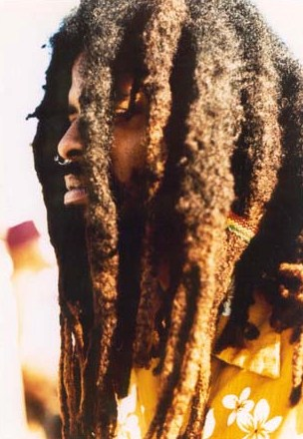
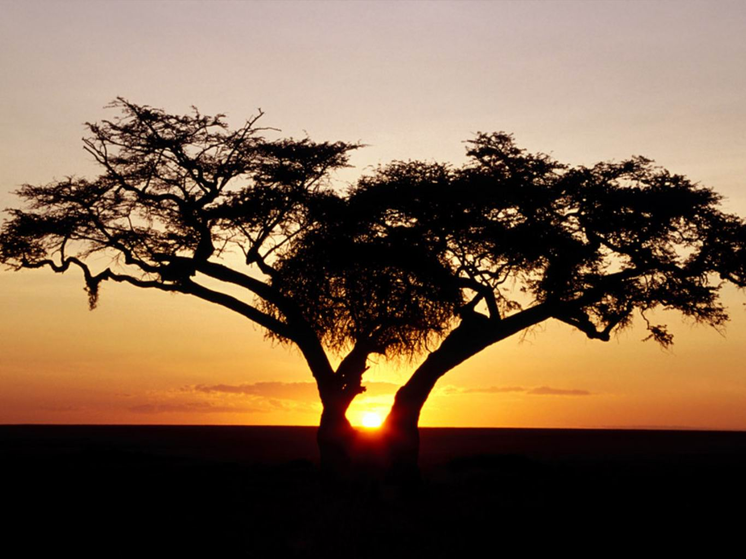

Slide 9
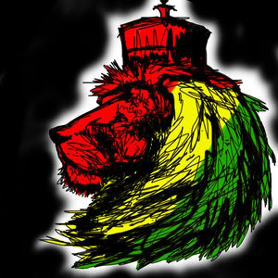
LEV
Lev je simbol Haila Selassija.
Jezus Krstus je v bibliji prikazan kot Judin lev, zato verjamejo da je Haile reinkarniran kot bog.

Slide 10
ZION IN BABILON
Rastafarijanci verjamejo da Zion predstavlja nek idealen svet, brez korupcije, kriminala, kapitalizna…,katerega jim je obljubil džaj.
Zion je opevan v mnogih reagge skladbah kot sta “Zion Train” in “Iron Lion Zion” izvajalca Boba Marleya.
Babylon predstavlja pravo nasprotje Ziona, torej moderno zahodno družbo in s tem use vrednote, ki jih rastafarijanci zavračajo.

Slide 11
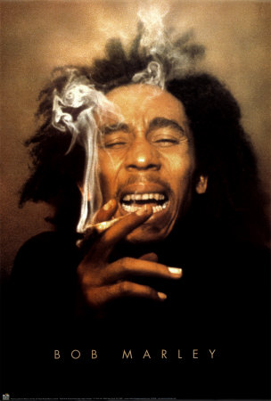
BOB MARLEY
Rodil se je 6. februarja 1945 umrl pa 11. maja pri 36 letih starosti.
Bil je jamajški izvajalec roots rock reggaeja, kitarist in glasbenik.
S svojo glasbo iz Jamajke in Kenije je rastafarizem razširil praktično po celem svetu.
Leta 2000 se je kot rastafarijance opredelilo več kot milijon ljudi.
“The most intelligent people are the poor people”

Slide 13
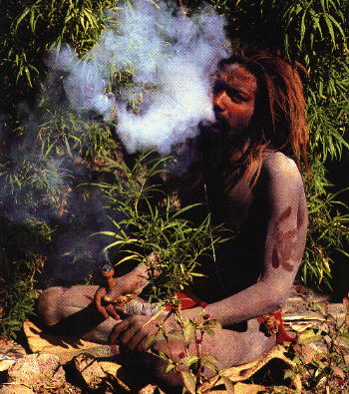
DUHOVNA RABA CANNABISA
V rastafarijanstvu cannabis predstavlja sveto rastlino.
Rastafarijancem kajenje cannabisa pomeni neko duhovno dejanje, ki naj bi očistilo telo in misli hkrati pa ozdravi dušo, zavest in prinese mir in zadovoljstvo.
Verjamejo, da se s kajenjem cannabisa približajo džaju.
Pogosto zažigajo to zelišče, saj naj bi to dejanje zbadalo srca tistih, ki na svetu povzročajo zlo.

Slide 15
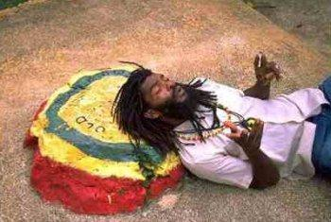
Konec

